Slide 1
Материаловедение. Натуральные волокна растительного происхождения.
5 класс
Анисимова Виктория Викторовна
Учитель технологии
ГБОУ Лицей 101 Выборгского района
Санкт-Петербурга

Slide 2

Материаловедение?

Slide 3
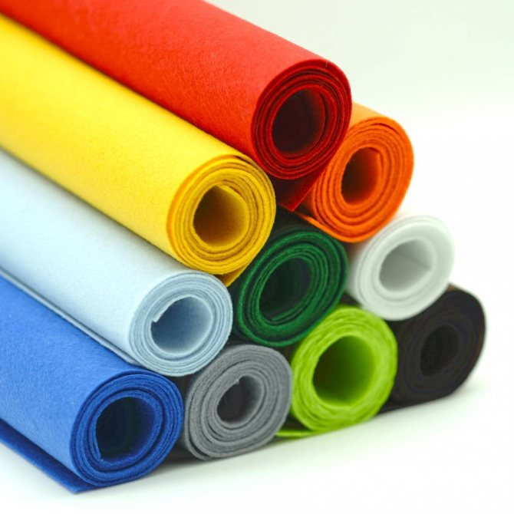
Материаловедение изучает строение и свойства материалов.

Slide 4
Производство текстильных материалов
Текстильные волокна
Натуральные | Химические

Slide 5
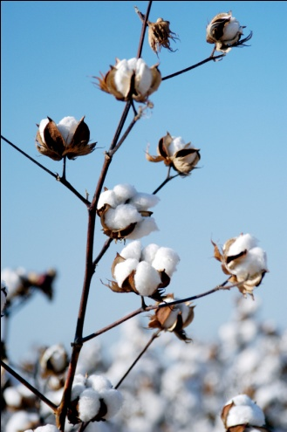
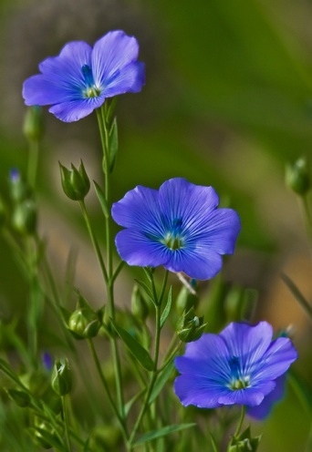
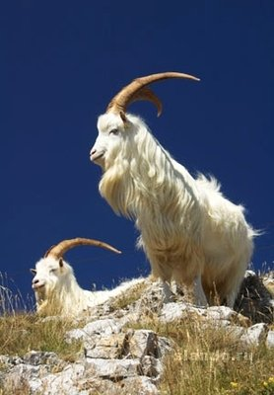
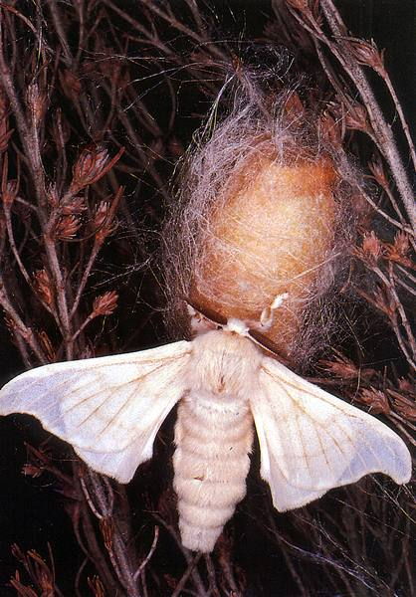
Натуральные волокна
Натуральные волокна
Растительного происхождения | Животного происхождения

Slide 6

Цель урока:
изучить волокна растительного происхождения
Задачи урока:
Изучить виды волокон для производства ткани.
Сравнить характеристики волокон.
Научиться их распознавать и применять.

Slide 7
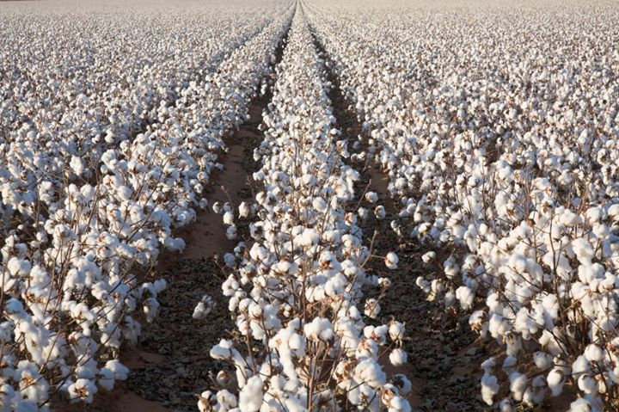
Хлопковое волокно покрывает семена растения хлопчатник

Slide 8
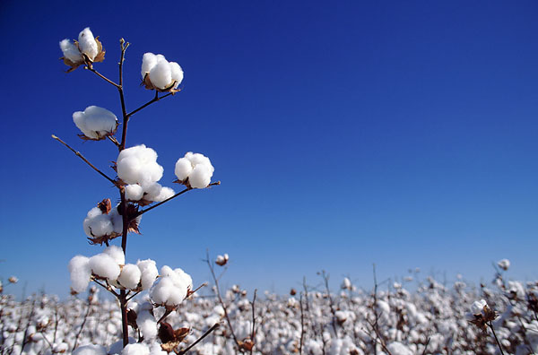

Slide 9
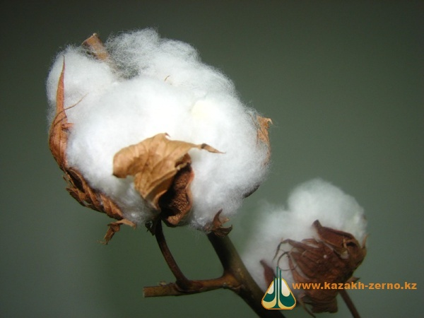

Slide 10
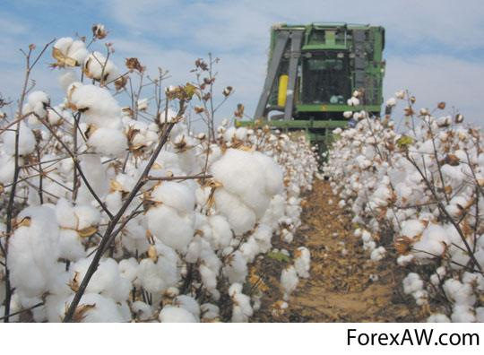
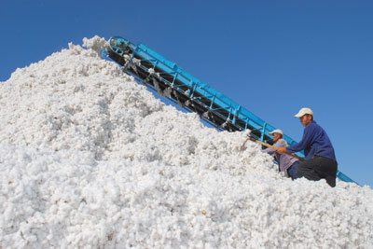
Этапы получения волокна:
1. Сборка, сортировка и очистка волокна

Slide 11
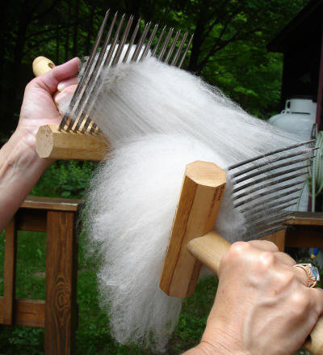
2. Прочёсывание

Slide 12
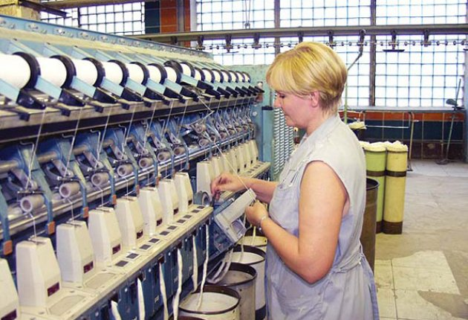
3. Прядение

Slide 13
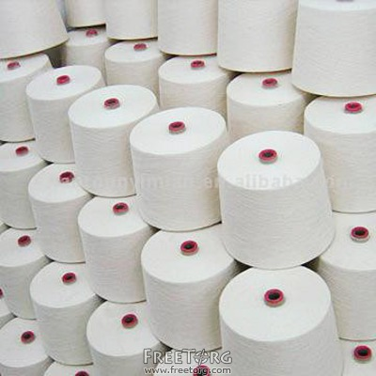
4. Пряжа

Slide 14
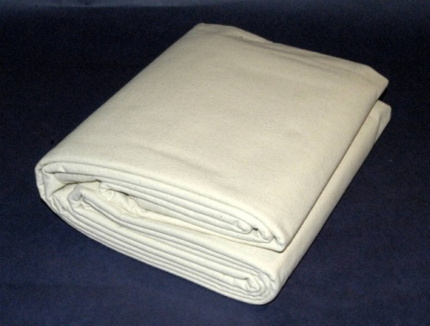
5. Ткань

Slide 15
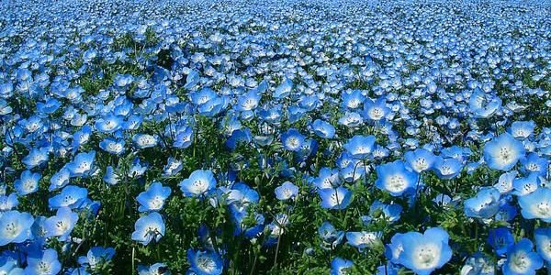
Льняное волокно находится в стебле растения лён

Slide 16
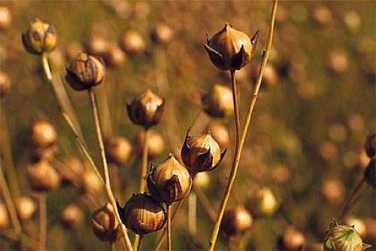

Slide 17
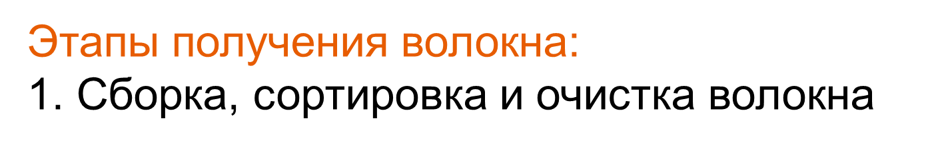
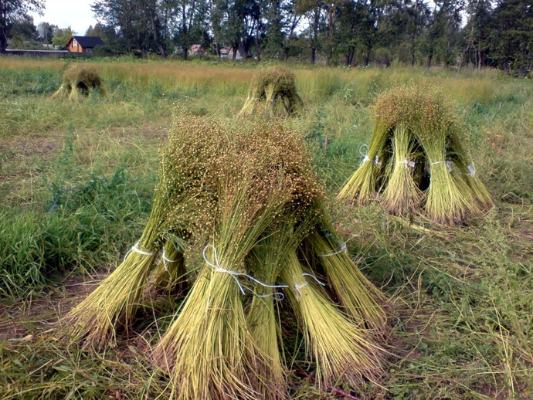

Slide 18
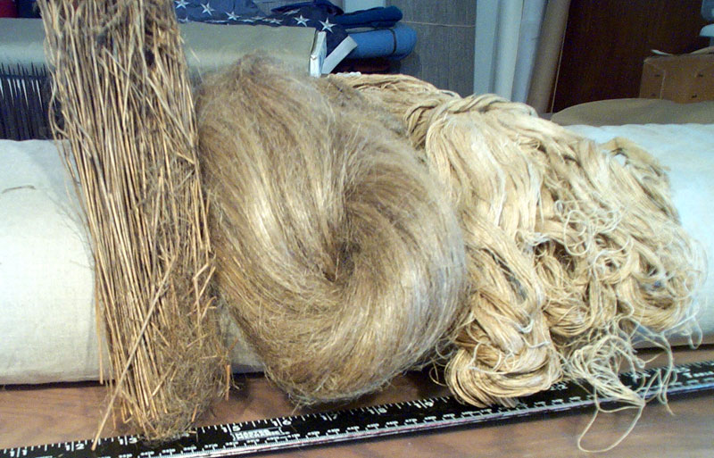
2. Лён мятый, трёпанный, чёсанный

Slide 19
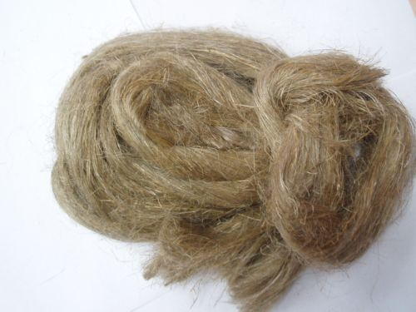

Slide 20
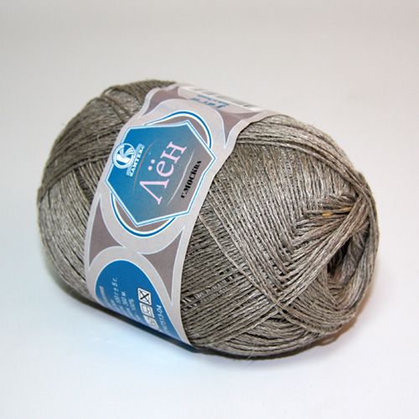
3. Пряжа

Slide 21
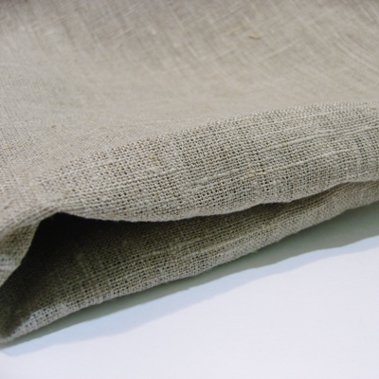
3. Ткань суровая

Slide 22
Практическая работа
Сравнительные характеристики волокон
Свойства волокна | Название волокна
 | Хлопок | Лён
Цвет
Блеск
Длина
Толщина
Мягкость
Прочность

Slide 23
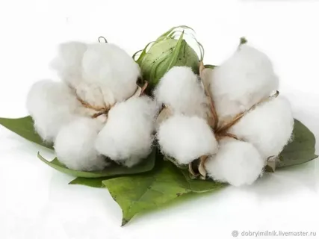
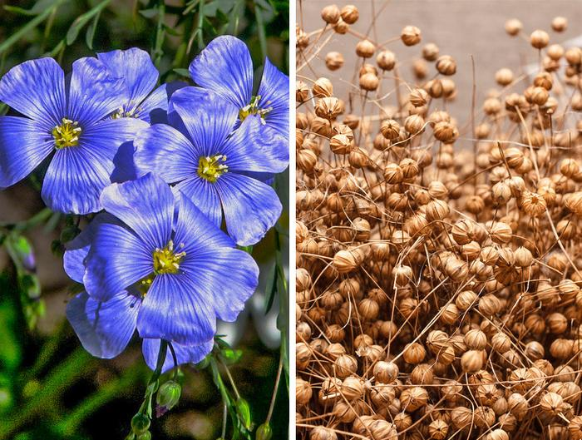
Самопроверка
Свойства волокна | Название волокна
 | Хлопок | Лён
Цвет | Белый | Серый
Блеск | Матовое | Блестящее
Длина | Короткое | Длинное
Толщина | Тонкое | Толстое
Мягкость | Мягкое | Жесткое
Прочность | Прочное | Прочное

Slide 24
Групповая практическая работа
Применение волокна
Где применяет волокно?
Хлопок | Лён

Slide 25
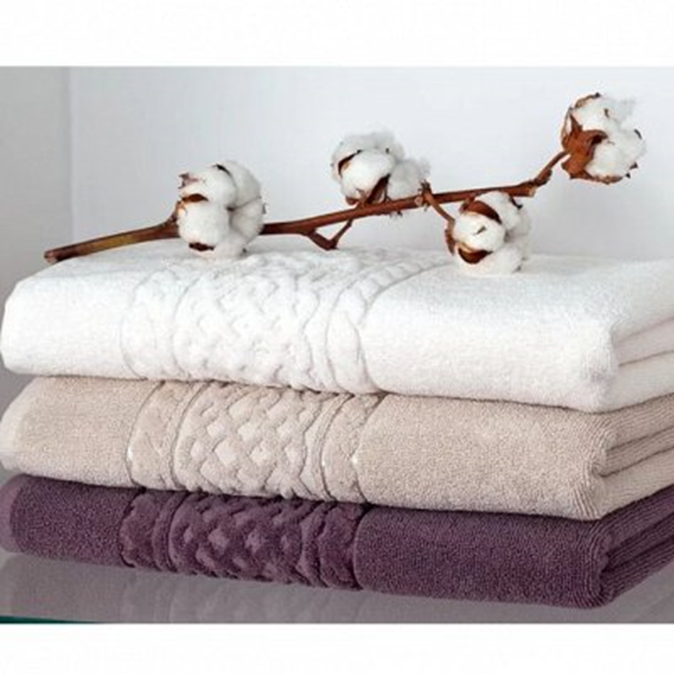
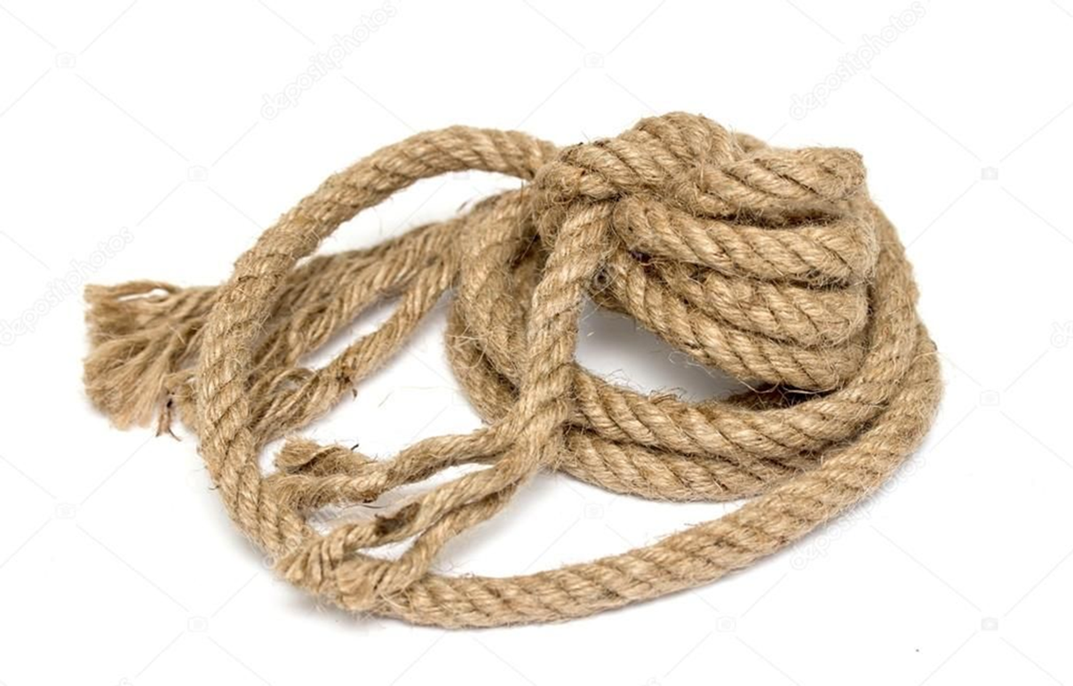
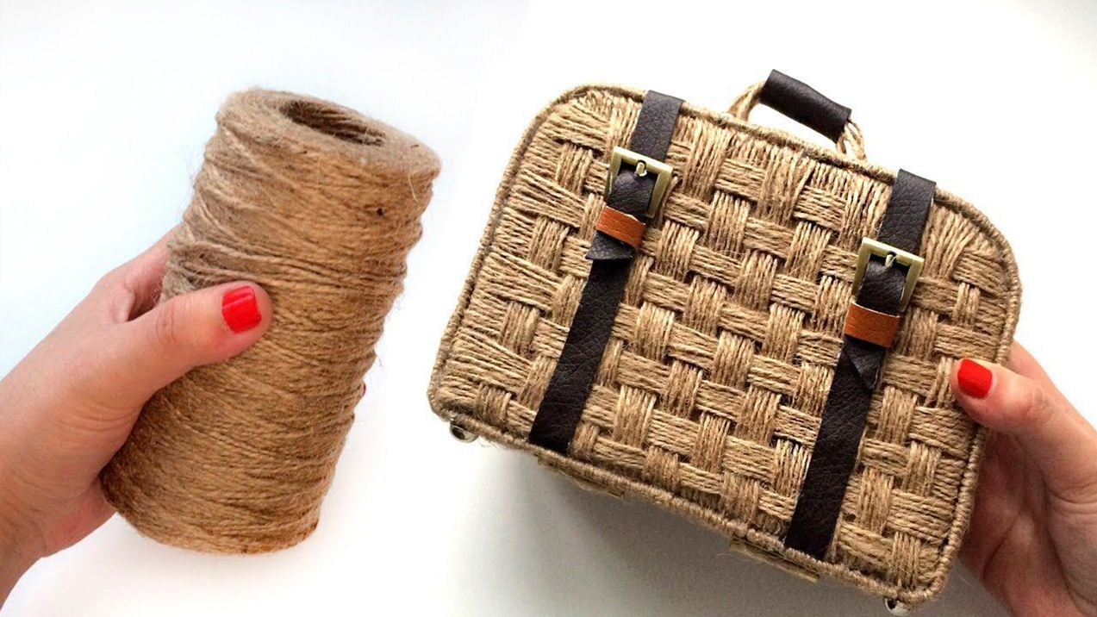

Slide 26
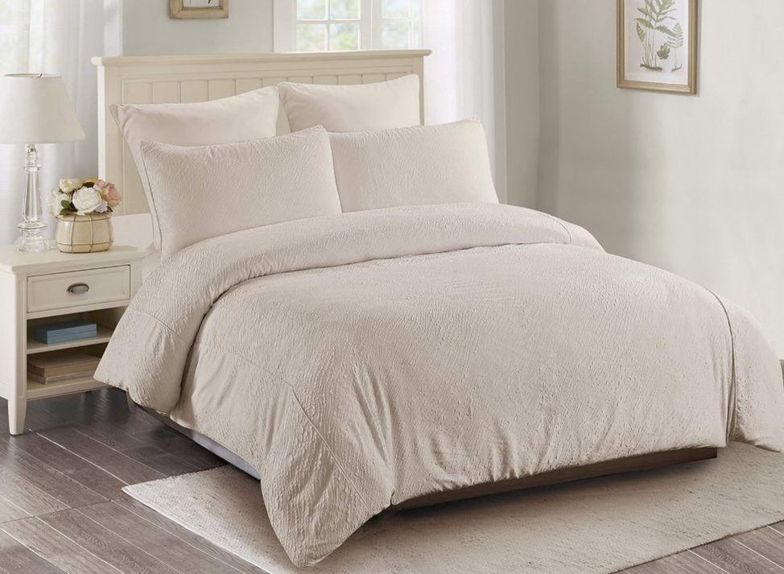
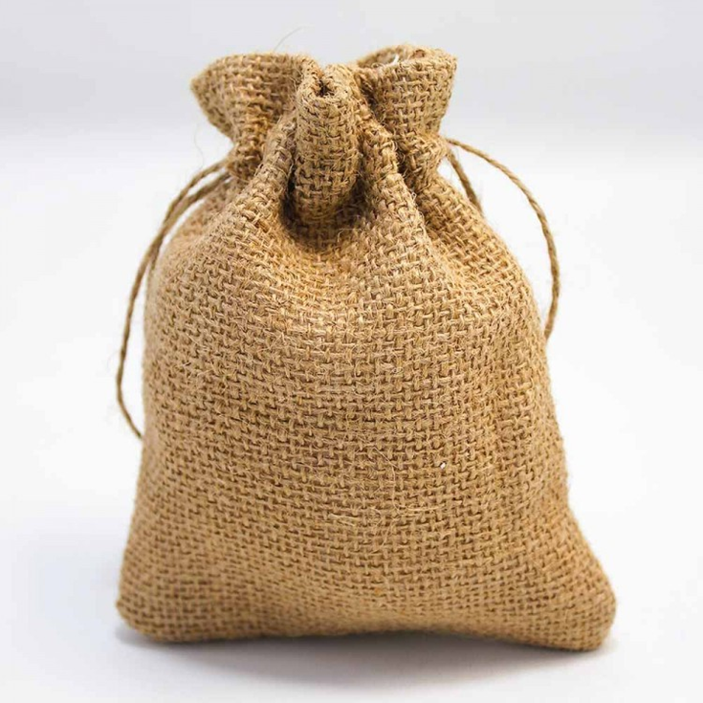
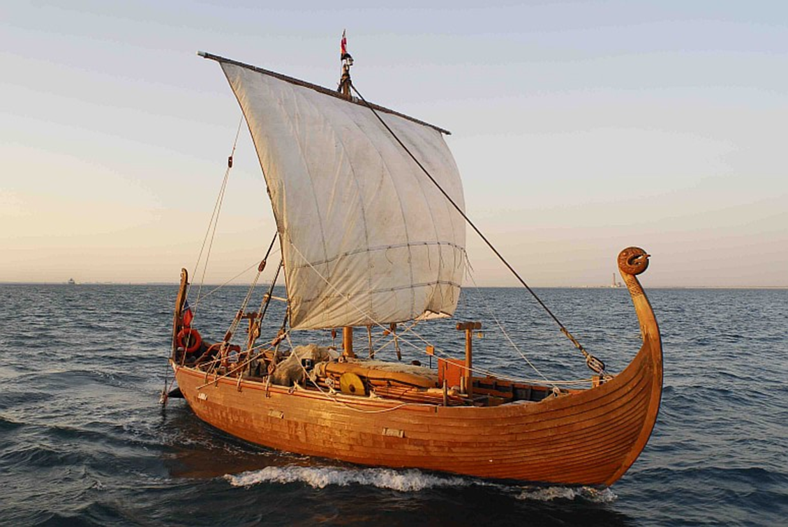
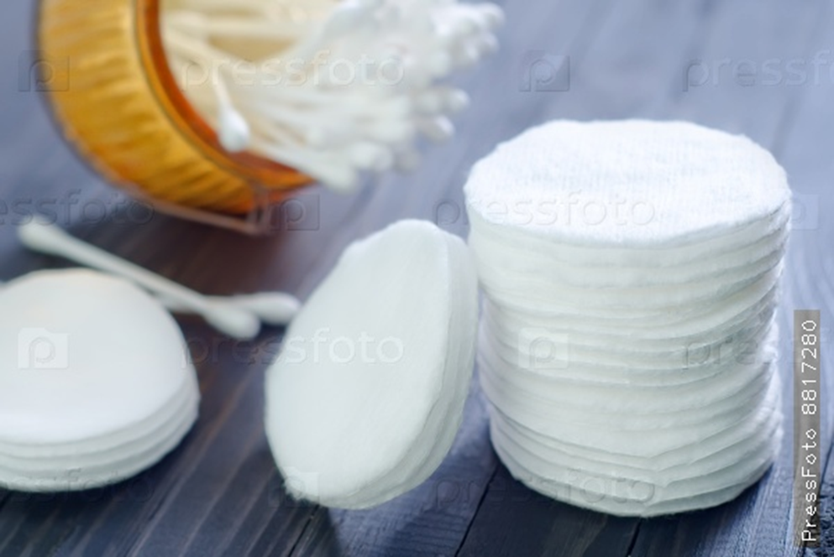

Slide 27
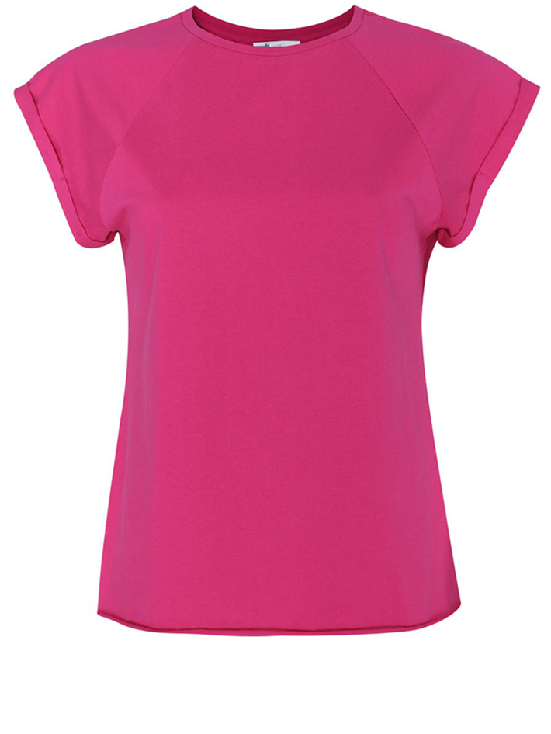
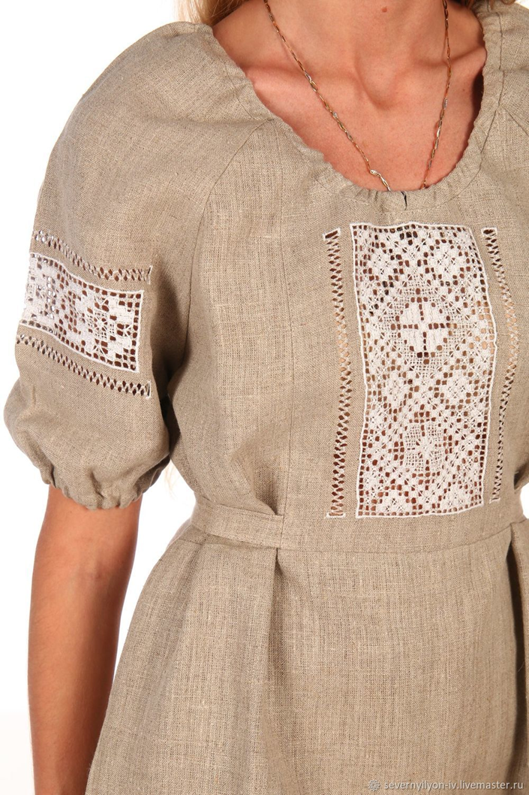
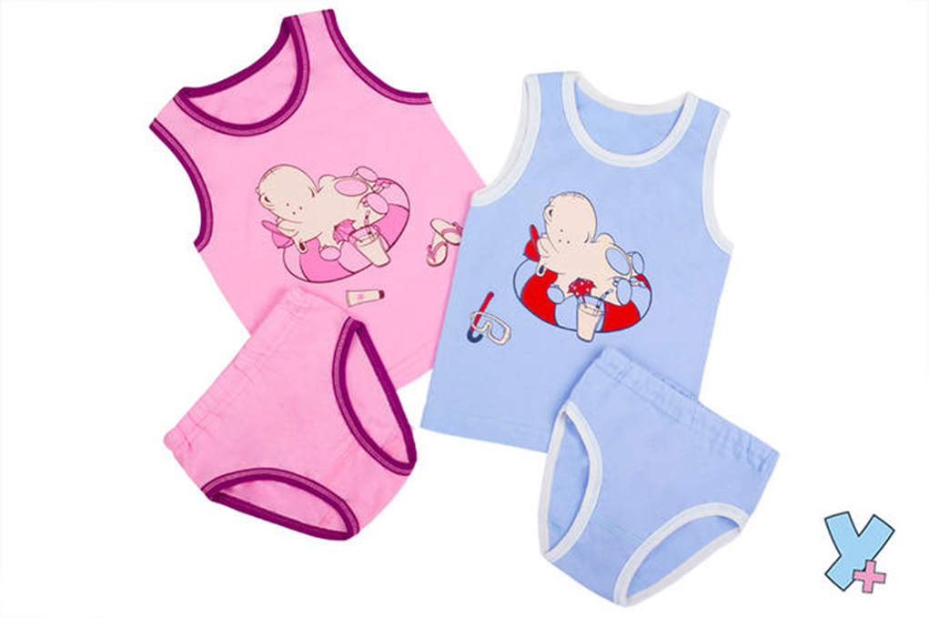

Slide 28
Взаимопроверка:
Где применяет волокно?
Хлопок | Лён
Полотенце | Канат/Верёвка
Постельное бельё | Сумка
Ватные диски, ватные палочки | Мешок
Нижнее бельё | Парус
Футболка | Платье
Критерии оценивания:
«5» – 1 ошибка
«4» – 2 ошибки
«3» - 3 – 5 ошибок
«2» – более 5 ошибок

Slide 29

Вывод:
Хлопковое волокно более……….., чем льняное
Льняное волокно более...….…..., чем хлопковое
Из льняного волокна лучше всего шить……….изделия
Из хлопкового волокна лучше всего шить …….изделия

Slide 30

Спасибо за урок!

